Slide 1
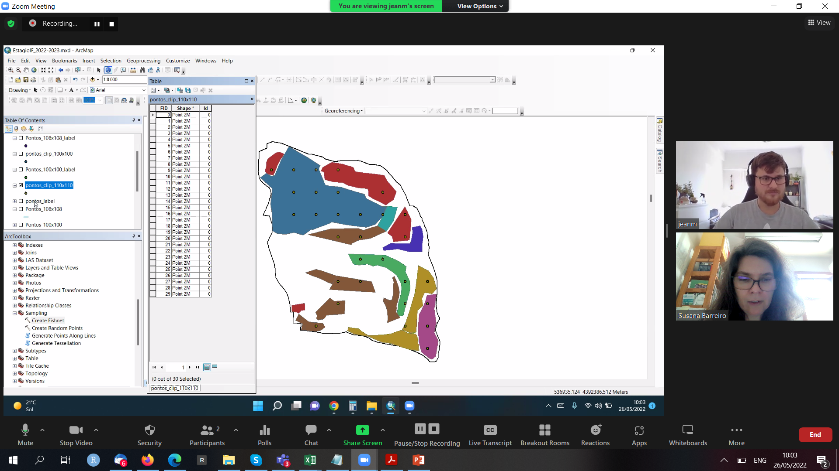
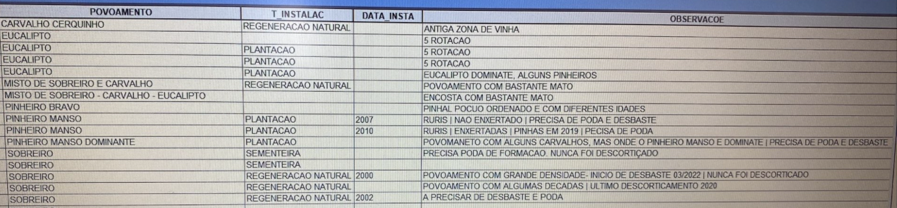
Definir a intensidade de amostragem
Com base na informação do plano de gestão que nos foi fornecida em formato .shp conseguimos saber a área da Herdade da Quinta da Casa Velha e a respetiva área de floresta

Slide 2
Definir a intensidade de amostragem
Com base na informação do plano de gestão que nos foi fornecida em formato .shp conseguimos saber a área da Herdade da Quinta da Casa Velha e a respetiva área de floresta:
Não havendo inventário prévio para se poder determinar a intensidade de amostragem deve optar-se por medir um número de parcelas que nos faça cair nas amostras grandes (>=30)

Slide 3
Definir a intensidade de amostragem
Grelha: 108 x 108 m
30 parcelas

Slide 4
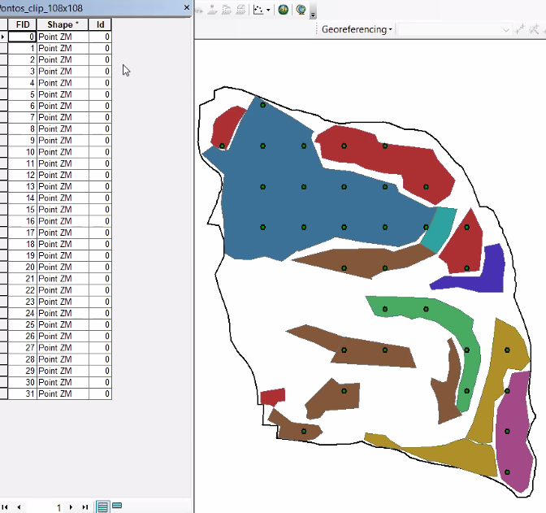
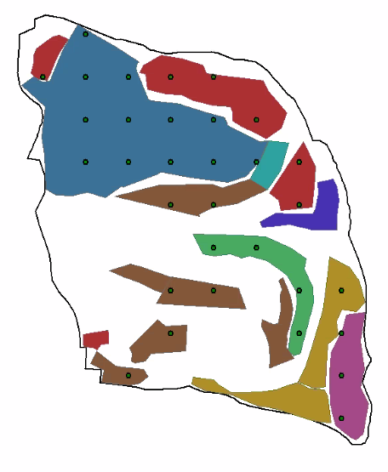
Pinheiro bravo
Eucalipto
5º rot
Carvalho 0.6 ha
? rot
Sobreiro
Sobreiro + Carvalhos (mto mato)
Sobreiro + Carvalho + eucalipto (mto mato)
Pinheiro manso
5º rot
Pinheiro manso + Carvalhos
Reg nat
Plantacao 2007, n enxertado, precisa de poda e desbaste
5º rot
Sementeira
Grelha: 108 x 108 m
32 parcelas
Plantacao 2010, enxertado, pinhas 2019 precisa de poda

Slide 5
Pinheiro bravo
Eucalipto
5º rot
Carvalho 0.6 ha
? rot
Sobreiro
Sobreiro + Carvalhos (mto mato)
Sobreiro + Carvalho + eucalipto (mto mato)
Pinheiro manso
5º rot
Pinheiro manso + Carvalhos
Reg nat
Plantacao 2007, n enxertado, precisa de poda e desbaste
5º rot
Sementeira
Grelha: 110 x 110 m
30 parcelas
Plantacao 2010, enxertado, pinhas 2019 precisa de poda

Slide 6
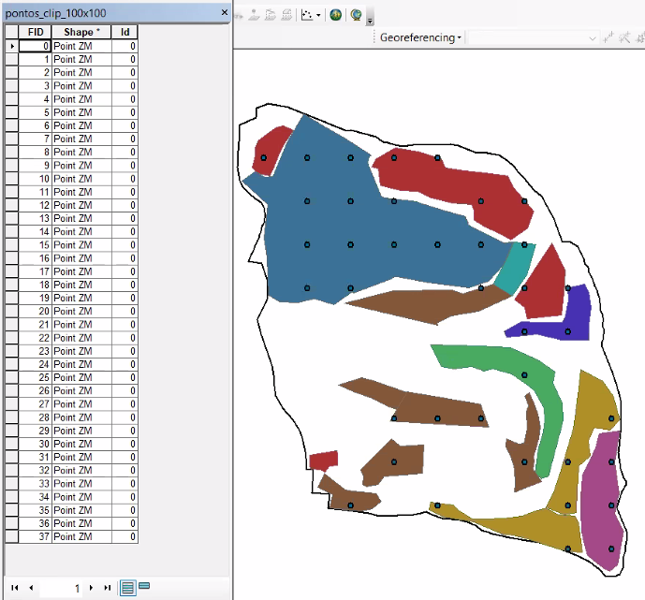
Pinheiro bravo
Eucalipto
5º rot
Carvalho 0.6 ha
? rot
Sobreiro
Sobreiro + Carvalhos (mto mato)
Sobreiro + Carvalho + eucalipto (mto mato)
Pinheiro manso
5º rot
Pinheiro manso + Carvalhos
Reg nat
Plantacao 2007, n enxertado, precisa de poda e desbaste
5º rot
Sementeira
Grelha: 100 x 100 m
38 parcelas
Plantacao 2010, enxertado, pinhas 2019 precisa de poda

Slide 7
Definir a intensidade de amostragem
Grelha: 80 x 80 m
54 parcelas

Slide 8
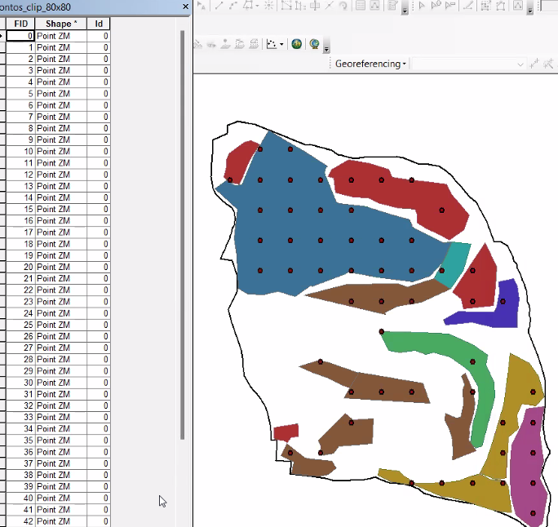
Pinheiro bravo
Eucalipto
5º rot
Carvalho 0.6 ha
? rot
Sobreiro
Sobreiro + Carvalhos (mto mato)
Sobreiro + Carvalho + eucalipto (mto mato)
Pinheiro manso
5º rot
Pinheiro manso + Carvalhos
Reg nat
Plantacao 2007, n enxertado, precisa de poda e desbaste
5º rot
Sementeira
Grelha: 80 x 80 m
54 parcelas
Plantacao 2010, enxertado, pinhas 2019 precisa de poda

Slide 9
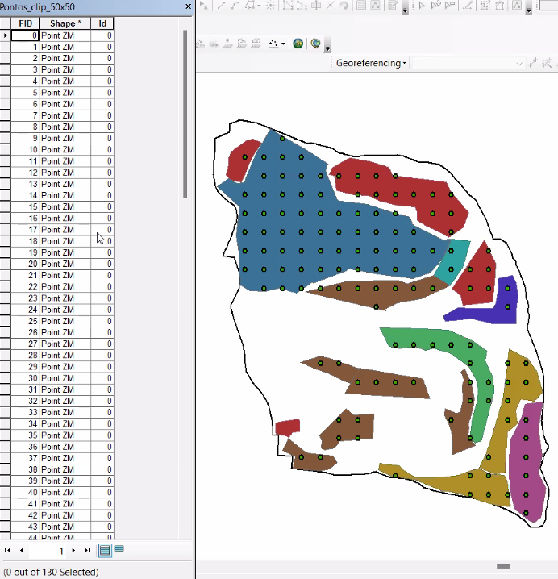
Pinheiro bravo
Eucalipto
5º rot
Carvalho 0.6 ha
? rot
Sobreiro
Sobreiro + Carvalhos (mto mato)
Sobreiro + Carvalho + eucalipto (mto mato)
Pinheiro manso
5º rot
Pinheiro manso + Carvalhos
Reg nat
Plantacao 2007, n enxertado, precisa de poda e desbaste
Sementeira
5º rot
Grelha: 50 x 50 m
130 parcelas
Plantacao 2010, enxertado, pinhas 2019 precisa de poda

Slide 10
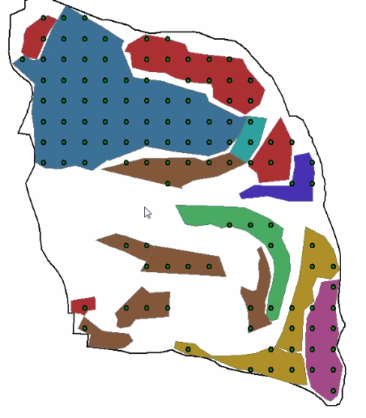
Pinheiro bravo
Grelha: 55 x 55 m
117 parcelas
Grelha: 110 x 110 m
30 parcelas
Eucalipto
Carvalho 0.6 ha
Sobreiro
Sobreiro + Carvalhos (mto mato)
Sobreiro + Carvalho + eucalipto (mto mato)
Pinheiro manso
Pinheiro manso + Carvalhos

Slide 11
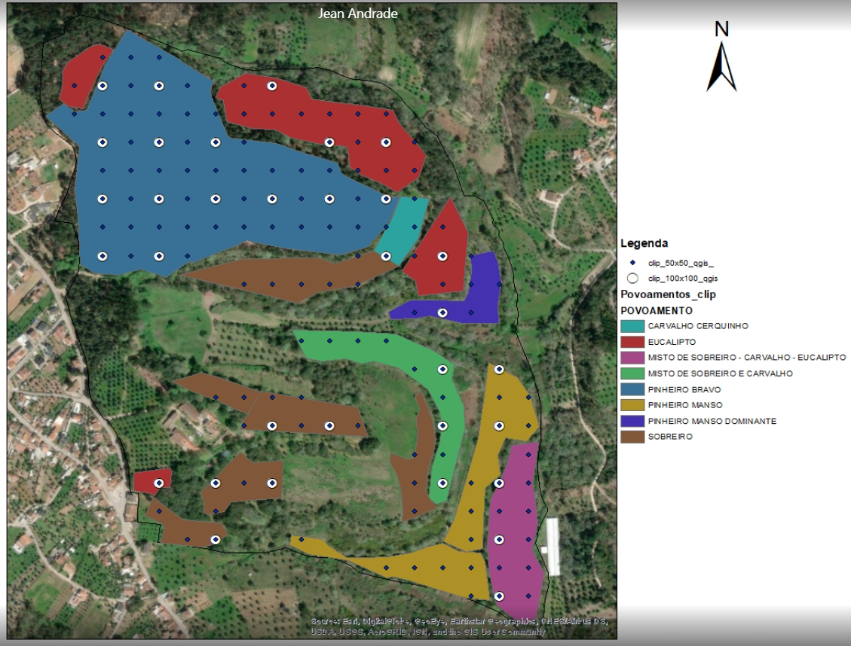
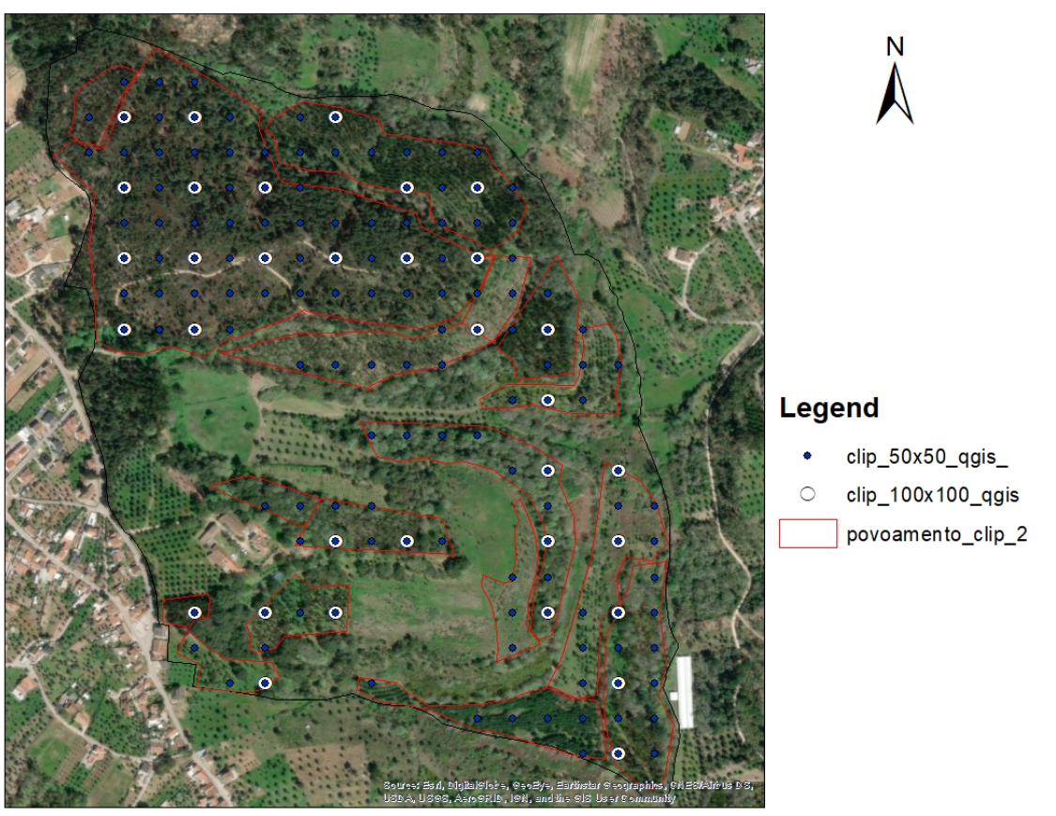
Grelha: 55 x 55 m
117 parcelas,
mas na mancha de pinheiro –bravo (azul) optou-se por fazer as parcelas alternadas em zig-zag

